Slide 1
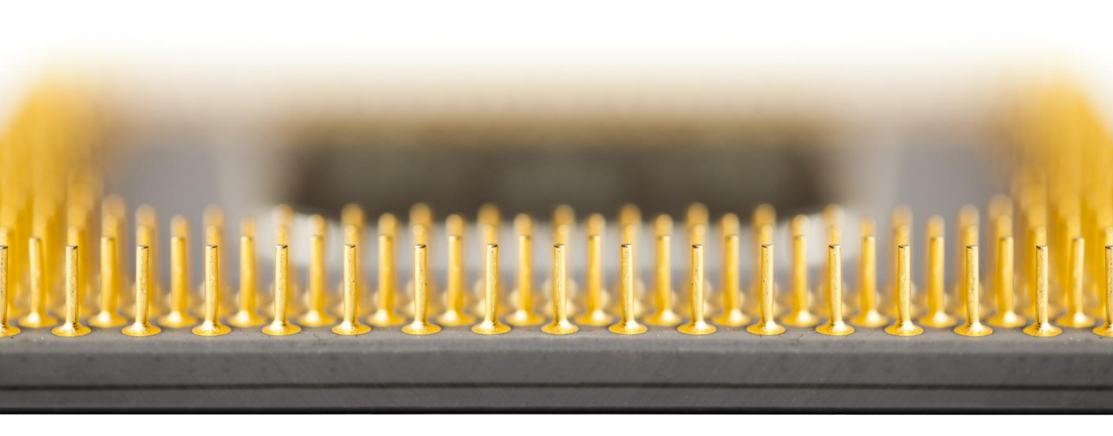

หลักการทำงานของระบบคอมพิวเตอร์
Dr.Chaiwat Jewpanich
Notes:
เนื้อหาที่สร้างโดย AI อาจไม่ถูกต้อง
---

Slide 2
ระบบคอมพิวเตอร์และองค์ประกอบหลัก
Notes:
ภาพรวมระบบคอมพิวเตอร์, ฮาร์ดแวร์ (Hardware), หน่วยประมวลผลกลาง (CPU), ซอฟต์แวร์ (Software), ไมโครโปรเซสเซอร์, หน่วยความจำ (Memory), วงจรตรรกะ (Logic Circuits), ระบบบัส (Bus System), สัญญาณสั่งการ (Control Signals), วงจรควบคุม (Control Unit), การอินเทอร์เฟส (Interface), สรุปภาพรวมการทำงานของระบบ

Slide 3
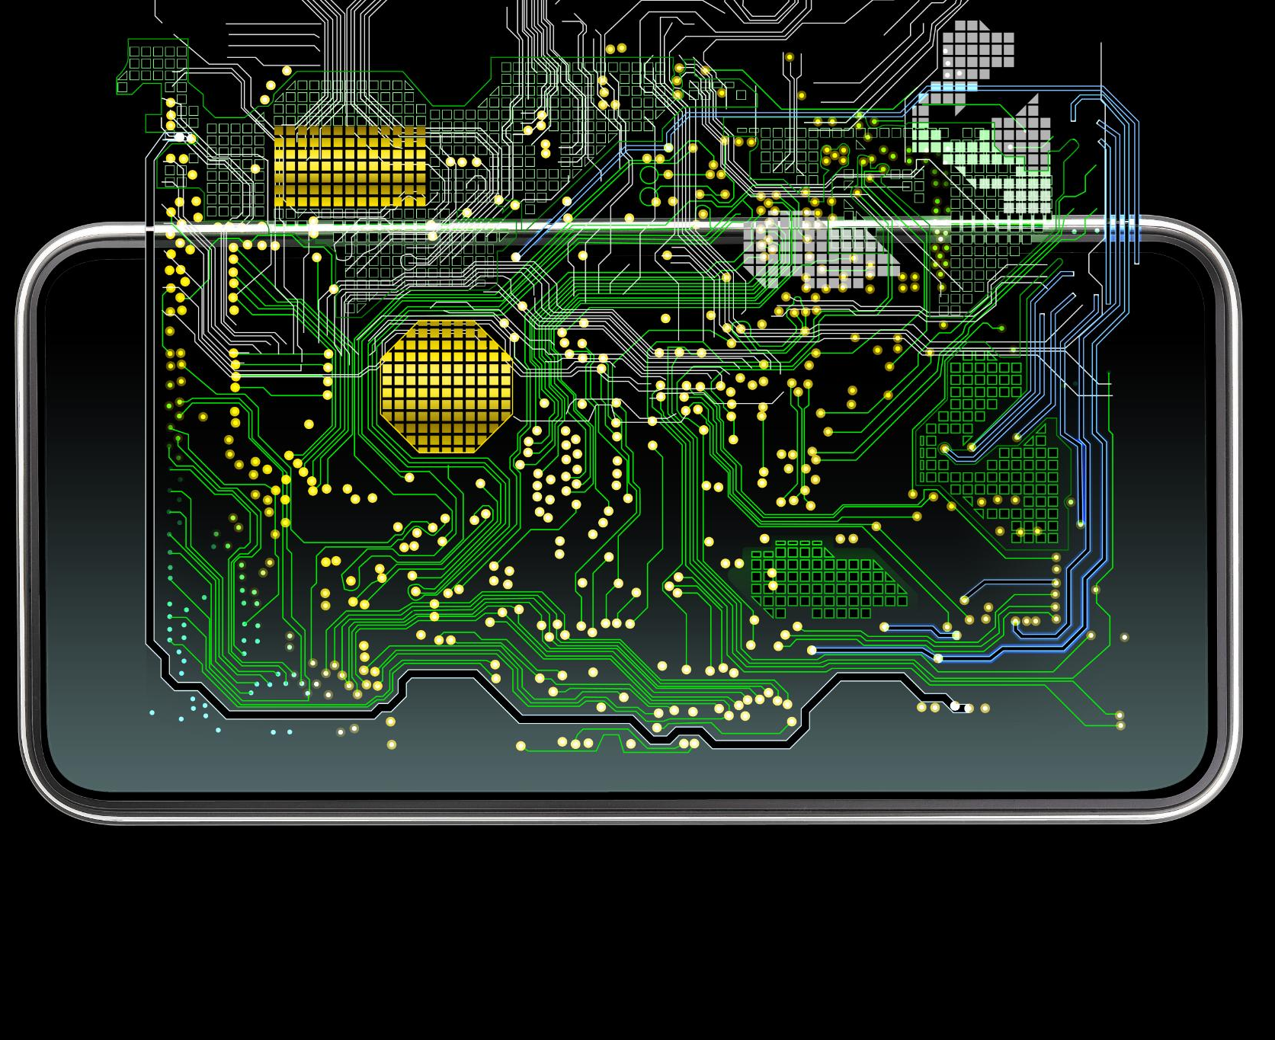
ภาพรวมระบบคอมพิวเตอร์
องค์ประกอบหลักของระบบ
  ระบบคอมพิวเตอร์ประกอบด้วยฮาร์ดแวร์ ซอฟต์แวร์ ข้อมูล และกระบวนการควบคุมที่ทำงานร่วมกันอย่างมีประสิทธิภาพ
การแทนข้อมูลแบบเลขฐานสอง
  ข้อมูลในคอมพิวเตอร์ถูกแทนด้วยเลขฐานสองซึ่งสะท้อนสถานะไฟฟ้า เปิดและปิด หรือแรงดันสูงและต่ำ
บทบาทของหน่วยประมวลผลและหน่วยความจำ
  หน่วยประมวลผลกลางควบคุมการทำงาน ส่วนหน่วยความจำเก็บข้อมูลและคำสั่งสำคัญในระบบ
บทบาทของซอฟต์แวร์
  ซอฟต์แวร์กำหนดลำดับขั้นตอนการทำงานของฮาร์ดแวร์ ช่วยให้ผู้ใช้สั่งงานคอมพิวเตอร์ได้อย่างมีประสิทธิภาพ
Notes:
ระบบคอมพิวเตอร์เป็นระบบอิเล็กทรอนิกส์ที่ออกแบบมาเพื่อประมวลผลข้อมูลให้กลายเป็นสารสนเทศที่มีความหมาย โดยอาศัยการทำงานร่วมกันขององค์ประกอบหลัก ได้แก่ ฮาร์ดแวร์ ซอฟต์แวร์ ข้อมูล และกระบวนการควบคุม หลักการพื้นฐานของการทำงานของคอมพิวเตอร์ตั้งอยู่บนการแทนข้อมูลในรูปแบบเลขฐานสอง ซึ่งสามารถสอดคล้องกับสถานะทางไฟฟ้า เช่น เปิดและปิด หรือแรงดันสูงและต่ำ ภายในระบบคอมพิวเตอร์จะมีหน่วยประมวลผลกลางทำหน้าที่เป็นศูนย์กลางในการคำนวณและควบคุมการทำงาน ขณะที่หน่วยความจำทำหน้าที่เก็บข้อมูลและคำสั่ง ระบบบัสทำหน้าที่เป็นช่องทางการสื่อสารระหว่างองค์ประกอบทั้งหมด นอกจากนี้ ซอฟต์แวร์ยังมีบทบาทสำคัญในการกำหนดลำดับขั้นตอนการทำงานของฮาร์ดแวร์ ทำให้ผู้ใช้สามารถสั่งงานคอมพิวเตอร์ได้อย่างมีประสิทธิภาพ การเข้าใจภาพรวมของระบบคอมพิวเตอร์ช่วยให้ผู้เรียนมองเห็นความสัมพันธ์เชิงโครงสร้างและเชิงหน้าที่ของแต่ละองค์ประกอบ และเป็นพื้นฐานสำคัญในการศึกษาด้านเทคโนโลยีสารสนเทศ วิศวกรรมคอมพิวเตอร์ และระบบดิจิทัลในระดับที่สูงขึ้น

Slide 4
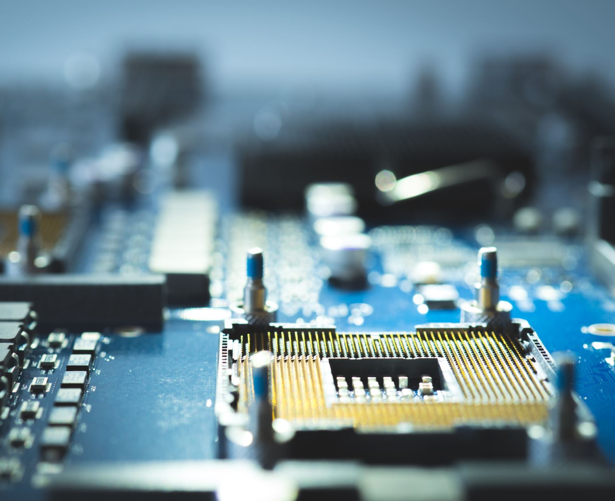
ฮาร์ดแวร์ (Hardware)
ส่วนประกอบหลักของฮาร์ดแวร์
  ฮาร์ดแวร์ประกอบด้วย CPU, หน่วยความจำ, อุปกรณ์อินพุต และอุปกรณ์เอาต์พุตที่จับต้องได้ได้จริง
การทำงานของฮาร์ดแวร์
  ฮาร์ดแวร์ทำงานโดยใช้สัญญาณไฟฟ้าและวงจรอิเล็กทรอนิกส์เพื่อประมวลผลข้อมูลและควบคุมระบบ
การพัฒนาฮาร์ดแวร์สมัยใหม่
  ฮาร์ดแวร์สมัยใหม่เน้นความเร็วสูงและขนาดเล็กลง ช่วยเพิ่มสมรรถนะและลดการใช้พลังงาน
ความสำคัญของการเข้าใจฮาร์ดแวร์
  ความรู้ฮาร์ดแวร์ช่วยเลือกใช้อุปกรณ์ได้เหมาะสมและวิเคราะห์ปัญหาระบบได้อย่างมีเหตุผล
Notes:
ฮาร์ดแวร์หมายถึงส่วนประกอบทางกายภาพทั้งหมดของระบบคอมพิวเตอร์ที่สามารถจับต้องได้ เช่น หน่วยประมวลผลกลาง หน่วยความจำ อุปกรณ์อินพุต และอุปกรณ์เอาต์พุต ฮาร์ดแวร์ทำงานโดยอาศัยสัญญาณไฟฟ้าและวงจรอิเล็กทรอนิกส์ในการประมวลผลข้อมูล หน่วยประมวลผลกลางหรือ CPU ทำหน้าที่คำนวณและควบคุมลำดับการทำงานของระบบ หน่วยความจำทำหน้าที่จัดเก็บข้อมูลและคำสั่งทั้งแบบชั่วคราวและถาวร ขณะที่อุปกรณ์อินพุตใช้สำหรับรับข้อมูลจากผู้ใช้หรือสิ่งแวดล้อม และอุปกรณ์เอาต์พุตใช้แสดงผลลัพธ์ที่ได้จากการประมวลผล การออกแบบฮาร์ดแวร์ต้องคำนึงถึงประสิทธิภาพ ความเร็ว ความเสถียร และการใช้พลังงาน ฮาร์ดแวร์สมัยใหม่มีการพัฒนาอย่างต่อเนื่อง โดยเน้นการเพิ่มความเร็วในการประมวลผลและการย่อขนาดของวงจร ทำให้คอมพิวเตอร์มีสมรรถนะสูงขึ้นในขณะที่ใช้พลังงานน้อยลง ความเข้าใจเกี่ยวกับฮาร์ดแวร์ช่วยให้สามารถเลือกใช้อุปกรณ์ได้เหมาะสมกับงาน และสามารถวิเคราะห์ปัญหาการทำงานของระบบได้อย่างมีเหตุผล

Slide 5
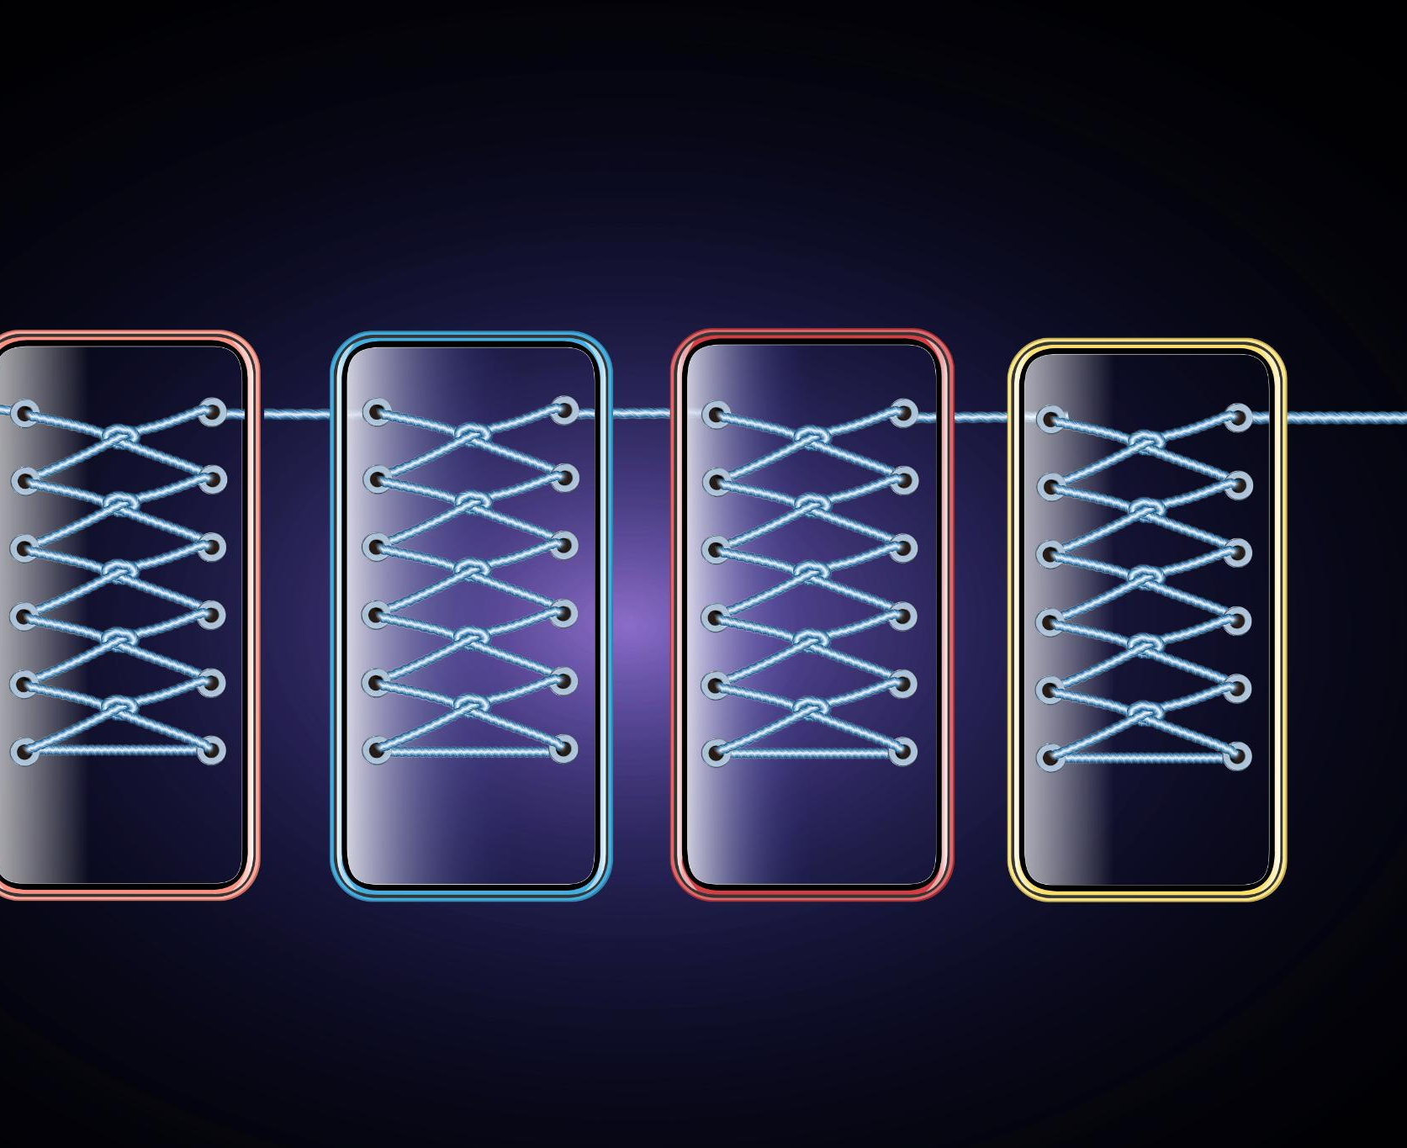
หน่วยประมวลผลกลาง (CPU)
หน้าที่หลักของ CPU
  CPU เป็นหัวใจของคอมพิวเตอร์ ทำหน้าที่ประมวลผลคำสั่งและควบคุมอุปกรณ์ทั้งหมดในระบบ
โครงสร้างภายใน CPU
  CPU ประกอบด้วย ALU, หน่วยควบคุม และรีจิสเตอร์ ที่ช่วยในการประมวลผลและจัดการข้อมูล
วัฏจักร Fetch-Decode-Execute
  CPU ดึงคำสั่ง แปลความหมาย และดำเนินการคำสั่งอย่างรวดเร็วตามสัญญาณนาฬิกา
เทคนิคเพิ่มประสิทธิภาพ
  CPU สมัยใหม่ใช้เทคนิค Pipeline และการประมวลผลแบบขนานเพื่อเพิ่มความเร็วและประสิทธิภาพ
Notes:
หน่วยประมวลผลกลางหรือ CPU เป็นหัวใจสำคัญของระบบคอมพิวเตอร์ ทำหน้าที่ประมวลผลคำสั่งและควบคุมการทำงานของอุปกรณ์ทั้งหมดภายในระบบ โครงสร้างภายในของ CPU ประกอบด้วยหน่วยคำนวณและตรรกะ (ALU) หน่วยควบคุม (Control Unit) และรีจิสเตอร์ (Registers) การทำงานของ CPU เป็นวัฏจักรที่เรียกว่า Fetch–Decode–Execute Cycle โดยเริ่มจากการดึงคำสั่งจากหน่วยความจำ การแปลความหมายของคำสั่ง และการดำเนินการตามคำสั่งนั้น วัฏจักรนี้เกิดขึ้นซ้ำอย่างรวดเร็วตามจังหวะสัญญาณนาฬิกา (Clock Signal) CPU สมัยใหม่มีการใช้เทคนิคขั้นสูง เช่น Pipeline และการประมวลผลแบบขนาน เพื่อเพิ่มประสิทธิภาพในการทำงาน ความเข้าใจเกี่ยวกับโครงสร้างและการทำงานของ CPU ช่วยให้ผู้เรียนสามารถอธิบายกลไกการประมวลผลข้อมูล และเข้าใจข้อจำกัดด้านความเร็วและพลังงานของระบบคอมพิวเตอร์ได้อย่างชัดเจน

Slide 6

ซอฟต์แวร์ (Software)
ซอฟต์แวร์ระบบ
  ซอฟต์แวร์ระบบจัดการทรัพยากรคอมพิวเตอร์ เช่น หน่วยประมวลผลและอุปกรณ์อินพุต/เอาต์พุต
ซอฟต์แวร์ประยุกต์
  ซอฟต์แวร์ประยุกต์ตอบสนองความต้องการผู้ใช้ เช่น โปรแกรมประมวลผลคำและเว็บเบราว์เซอร์
ความสัมพันธ์ซอฟต์แวร์-ฮาร์ดแวร์
  ซอฟต์แวร์และฮาร์ดแวร์พึ่งพาอาศัยกันเพื่อให้ระบบคอมพิวเตอร์ทำงานอย่างมีประสิทธิภาพ
ความสำคัญของซอฟต์แวร์
  การเข้าใจบทบาทซอฟต์แวร์ช่วยในการออกแบบและเลือกใช้งานระบบให้ตรงวัตถุประสงค์
Notes:
ซอฟต์แวร์คือชุดคำสั่งหรือโปรแกรมที่ใช้ควบคุมการทำงานของฮาร์ดแวร์และกำหนดพฤติกรรมของระบบคอมพิวเตอร์ ซอฟต์แวร์แบ่งออกเป็นซอฟต์แวร์ระบบและซอฟต์แวร์ประยุกต์ ซอฟต์แวร์ระบบ เช่น ระบบปฏิบัติการ ทำหน้าที่จัดการทรัพยากรของระบบ ได้แก่ หน่วยประมวลผล หน่วยความจำ และอุปกรณ์อินพุต/เอาต์พุต เพื่อให้สามารถใช้งานร่วมกันได้อย่างมีประสิทธิภาพ ซอฟต์แวร์ประยุกต์เป็นโปรแกรมที่พัฒนาขึ้นเพื่อสนองความต้องการของผู้ใช้ เช่น โปรแกรมประมวลผลคำ โปรแกรมตารางคำนวณ และเว็บเบราว์เซอร์ ความสัมพันธ์ระหว่างซอฟต์แวร์และฮาร์ดแวร์เป็นลักษณะพึ่งพาอาศัยกัน โดยซอฟต์แวร์ไม่สามารถทำงานได้หากไม่มีฮาร์ดแวร์ และฮาร์ดแวร์ก็ไม่สามารถใช้งานได้อย่างมีประโยชน์หากไม่มีซอฟต์แวร์ การเข้าใจบทบาทของซอฟต์แวร์ช่วยให้สามารถออกแบบ พัฒนา และเลือกใช้งานระบบคอมพิวเตอร์ได้ตรงตามวัตถุประสงค์

Slide 7
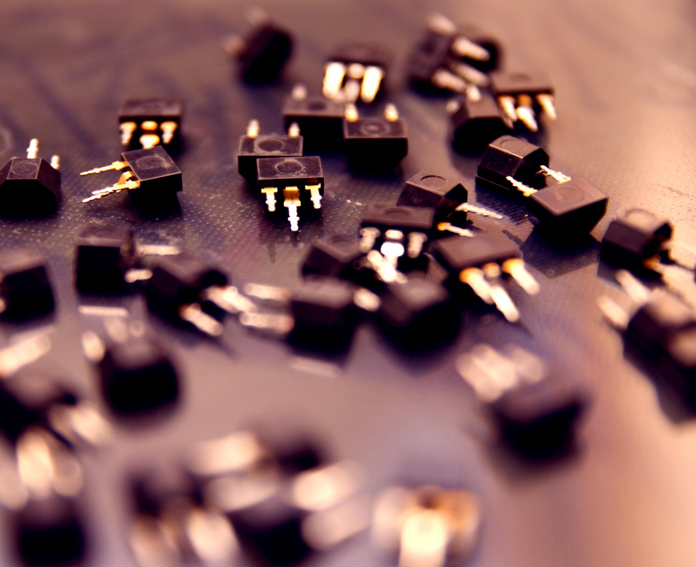
ไมโครโปรเซสเซอร์
โครงสร้างภายในไมโครโปรเซสเซอร์
  ไมโครโปรเซสเซอร์ประกอบด้วยทรานซิสเตอร์จำนวนมากทำงานร่วมกันบนชิปเดียวเพื่อประมวลผลคำสั่งและข้อมูล
การใช้งานหลัก
  ไมโครโปรเซสเซอร์เป็นหัวใจหลักของคอมพิวเตอร์ สมาร์ตโฟน และระบบสมองกลฝังตัวทั่วโลก
การพัฒนาเทคโนโลยี
  การพัฒนามุ่งเน้นเพิ่มจำนวนคอร์ ความเร็ว และเทคนิคประมวลผลขั้นสูง เช่น คาดเดาทิศทางคำสั่งและจัดลำดับใหม่
ความสำคัญทางการศึกษา
  ความเข้าใจไมโครโปรเซสเซอร์ช่วยให้เห็นพัฒนาการเทคโนโลยีและอธิบายความแตกต่างสมรรถนะคอมพิวเตอร์ได้อย่างมีเหตุผล
Notes:
ไมโครโปรเซสเซอร์คือหน่วยประมวลผลกลางที่ถูกออกแบบให้อยู่ในรูปของวงจรรวมเพียงชิปเดียว ภายในประกอบด้วยทรานซิสเตอร์จำนวนมากที่ทำงานร่วมกันเพื่อประมวลผลคำสั่งและข้อมูล ไมโครโปรเซสเซอร์เป็นองค์ประกอบหลักของคอมพิวเตอร์ส่วนบุคคล สมาร์ตโฟน และระบบสมองกลฝังตัว การพัฒนาไมโครโปรเซสเซอร์มุ่งเน้นการเพิ่มจำนวนคอร์ ความเร็วสัญญาณนาฬิกา และการใช้เทคนิคการประมวลผลขั้นสูง เช่น การคาดเดาทิศทางของคำสั่งและการจัดลำดับคำสั่งใหม่ ความเข้าใจเกี่ยวกับไมโครโปรเซสเซอร์ช่วยให้ผู้เรียนเห็นภาพการพัฒนาของเทคโนโลยีคอมพิวเตอร์ และสามารถอธิบายความแตกต่างด้านสมรรถนะของอุปกรณ์คอมพิวเตอร์แต่ละประเภทได้อย่างมีเหตุผล

Slide 8
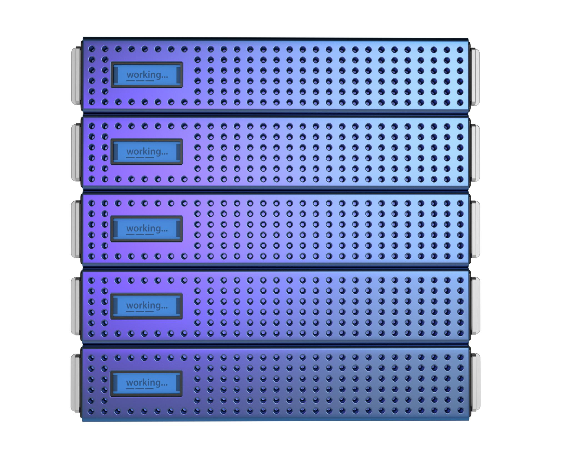
หน่วยความจำ (Memory)
ระดับของหน่วยความจำ
  หน่วยความจำแบ่งเป็นระดับต่างๆ ได้แก่ รีจิสเตอร์ แคช หน่วยความจำหลัก และหน่วยเก็บข้อมูลสำรองตามความเร็วและความจุ
บทบาทของ RAM และ ROM
  RAM ใช้เก็บข้อมูลชั่วคราวขณะทำงาน ส่วน ROM เก็บโปรแกรมพื้นฐานของระบบที่ไม่เปลี่ยนแปลง
สมดุลระหว่างความเร็วและต้นทุน
  การออกแบบระบบหน่วยความจำเน้นสมดุลความเร็วสูงและต้นทุนที่เหมาะสมตามลำดับชั้นหน่วยความจำ
การวิเคราะห์ประสิทธิภาพระบบ
  ความเข้าใจหน่วยความจำช่วยวิเคราะห์และเลือกใช้อุปกรณ์ที่เหมาะสมกับลักษณะงานอย่างมีประสิทธิผล
Notes:
หน่วยความจำเป็นองค์ประกอบที่ใช้จัดเก็บข้อมูลและคำสั่งเพื่อให้ CPU สามารถเข้าถึงได้ หน่วยความจำแบ่งออกเป็นหลายระดับตามความเร็วและความจุ เช่น รีจิสเตอร์ แคช หน่วยความจำหลัก และหน่วยเก็บข้อมูลสำรอง หน่วยความจำหลักอย่าง RAM ใช้เก็บข้อมูลชั่วคราวขณะระบบทำงาน ส่วน ROM ใช้เก็บโปรแกรมพื้นฐานของระบบ แนวคิดลำดับชั้นของหน่วยความจำช่วยอธิบายการออกแบบระบบที่สมดุลระหว่างความเร็วและต้นทุน การเข้าใจหลักการทำงานของหน่วยความจำทำให้สามารถวิเคราะห์ประสิทธิภาพของระบบ และเลือกใช้อุปกรณ์ให้เหมาะสมกับลักษณะงานได้อย่างมีประสิทธิผล

Slide 9

วงจรตรรกะ (Logic Circuits)
พื้นฐานวงจรตรรกะ
  วงจรตรรกะพื้นฐานประกอบด้วยเกต AND, OR และ NOT ที่ใช้หลักการพีชคณิตบูลีนในการตัดสินใจเชิงตรรกะ
วงจรตรรกะซับซ้อน
  การรวมเกตพื้นฐานสร้างวงจรซับซ้อน เช่น NAND, NOR และ XOR ที่ใช้ในหน่วยคำนวณและรีจิสเตอร์
การประยุกต์ใช้งาน
  วงจรตรรกะนำไปใช้ในหน่วยความจำและไมโครโปรเซสเซอร์ ช่วยอธิบายการทำงานระดับฮาร์ดแวร์
Notes:
วงจรตรรกะเป็นพื้นฐานของระบบดิจิทัลทั้งหมดในคอมพิวเตอร์ ใช้หลักการของพีชคณิตบูลีนในการตัดสินใจเชิงตรรกะ วงจรตรรกะพื้นฐานประกอบด้วยเกต AND, OR และ NOT ซึ่งสามารถนำมาประกอบเป็นวงจรที่ซับซ้อนมากขึ้น เช่น NAND, NOR และ XOR วงจรเหล่านี้ถูกนำไปใช้ในการสร้างหน่วยคำนวณ รีจิสเตอร์ และหน่วยความจำ ความเข้าใจเกี่ยวกับวงจรตรรกะช่วยให้ผู้เรียนสามารถอธิบายการทำงานระดับล่างของฮาร์ดแวร์ และเป็นพื้นฐานสำคัญในการออกแบบระบบดิจิทัลและไมโครโปรเซสเซอร์

Slide 10
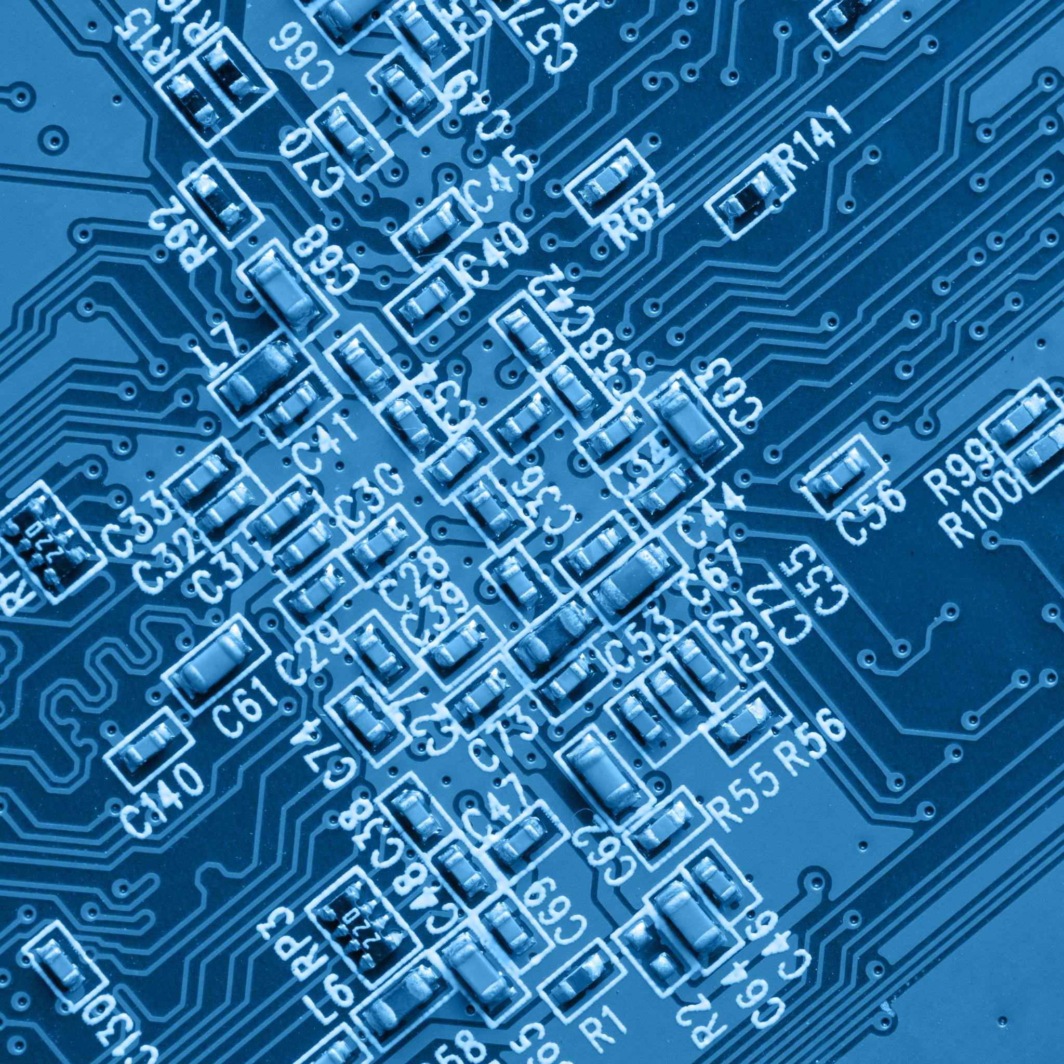
ระบบบัส (Bus System)
หน้าที่ของระบบบัส
  ระบบบัสเชื่อมโยงส่วนประกอบต่าง ๆ ภายในคอมพิวเตอร์เพื่อแลกเปลี่ยนข้อมูลและสัญญาณควบคุมอย่างมีประสิทธิภาพ
ส่วนประกอบของระบบบัส
  ระบบบัสประกอบด้วยบัสข้อมูล บัสแอดเดรส และบัสควบคุม ซึ่งทำงานร่วมกันเพื่อสนับสนุนการสื่อสารภายใน
ผลกระทบต่อประสิทธิภาพ
  การออกแบบระบบบัสส่งผลต่อความเร็วและประสิทธิภาพรวมของคอมพิวเตอร์โดยตรง
Notes:
ระบบบัสเป็นโครงสร้างที่ใช้เชื่อมโยงองค์ประกอบต่าง ๆ ภายในคอมพิวเตอร์เข้าด้วยกัน เพื่อให้สามารถแลกเปลี่ยนข้อมูลและสัญญาณควบคุมได้ ระบบบัสประกอบด้วยบัสข้อมูล บัสแอดเดรส และบัสควบคุม การออกแบบระบบบัสมีผลโดยตรงต่อความเร็วและประสิทธิภาพของระบบโดยรวม ความเข้าใจเกี่ยวกับระบบบัสช่วยให้สามารถอธิบายการสื่อสารภายในคอมพิวเตอร์ และข้อจำกัดด้านการถ่ายโอนข้อมูลได้อย่างชัดเจน

Slide 11
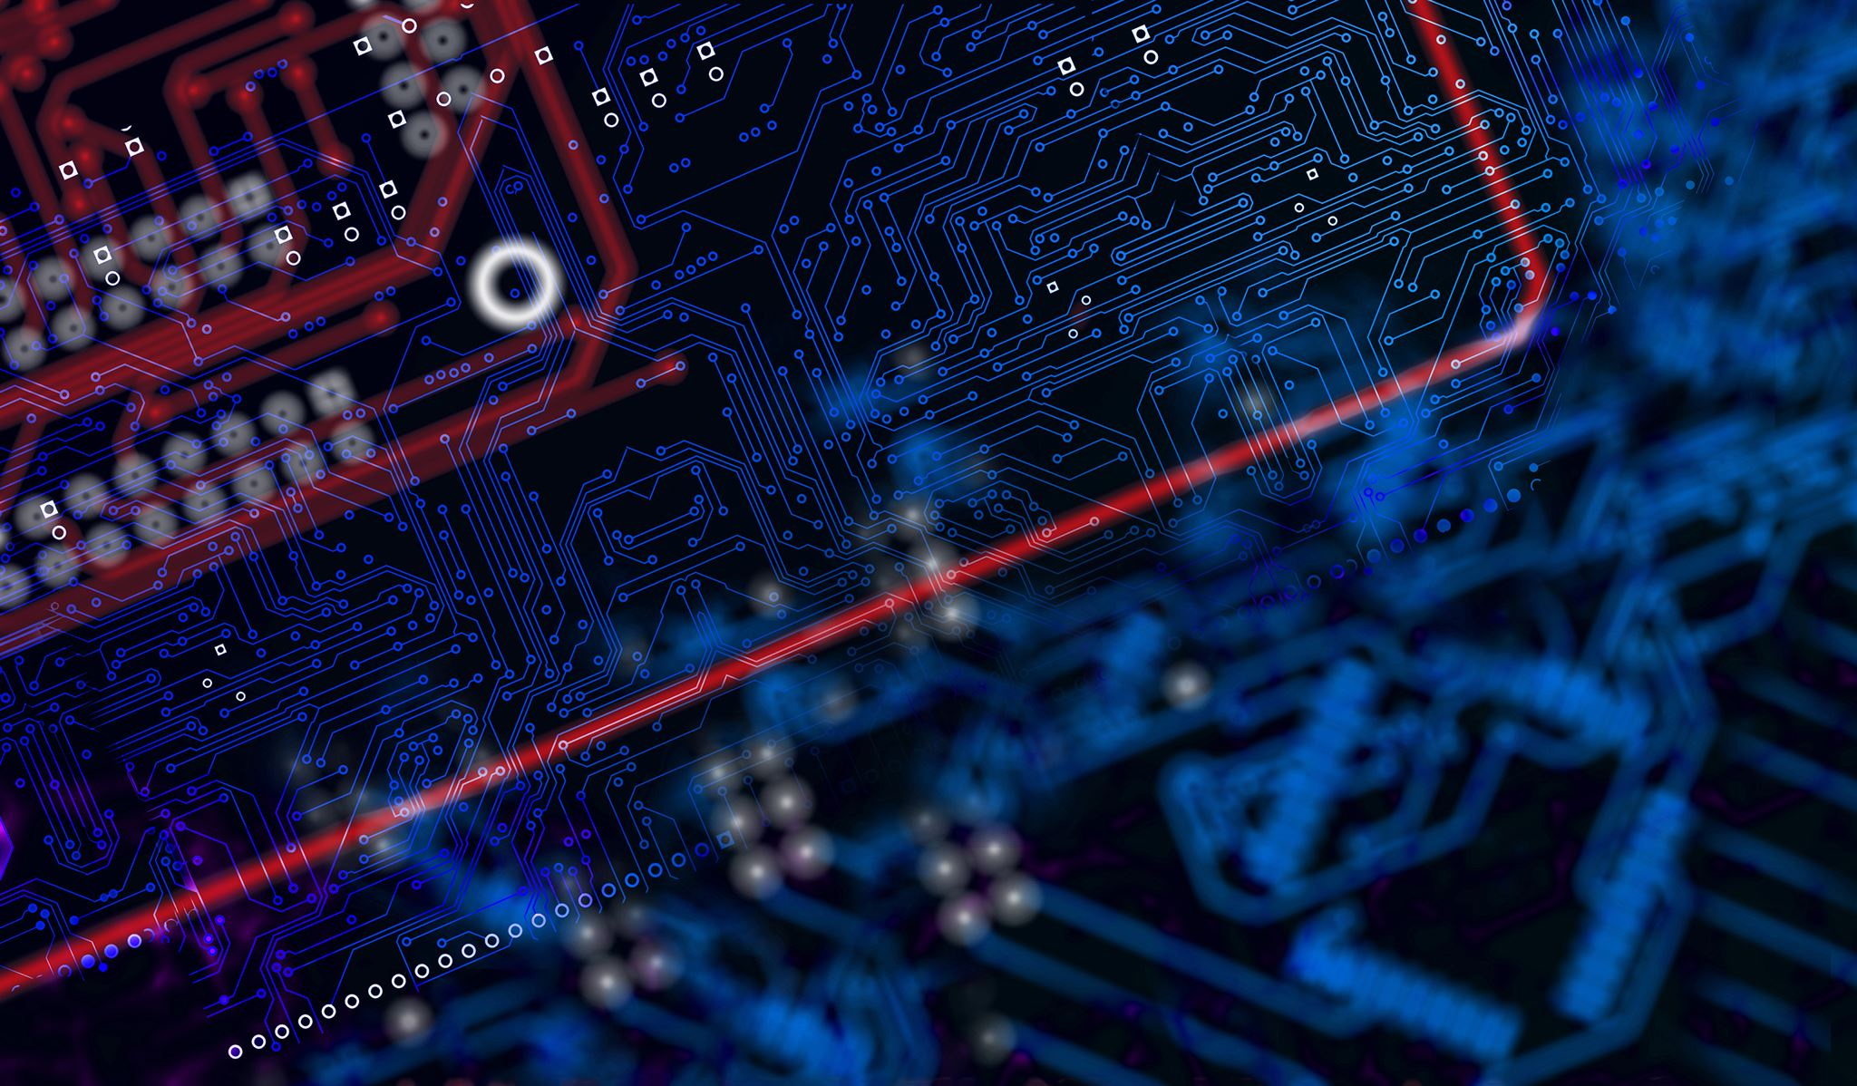
สัญญาณสั่งการ (Control Signals)
บทบาทของสัญญาณสั่งการ
  สัญญาณสั่งการควบคุมการทำงานของฮาร์ดแวร์ เช่น การอ่านเขียนข้อมูลและการขัดจังหวะระบบ
การประสานงานของระบบ
  สัญญาณเหล่านี้ช่วยให้ส่วนประกอบต่างๆ ของคอมพิวเตอร์ทำงานอย่างสอดคล้องและมีจังหวะ
บทบาทของหน่วยควบคุม
  หน่วยควบคุมใช้สัญญาณสั่งการเพื่อจัดการและกำกับการทำงานทั้งหมดในระบบคอมพิวเตอร์
Notes:
สัญญาณสั่งการเป็นสัญญาณไฟฟ้าที่ใช้ควบคุมการทำงานของฮาร์ดแวร์ เช่น การอ่านหรือเขียนข้อมูล การขัดจังหวะ และการกำหนดจังหวะการทำงานของระบบ สัญญาณเหล่านี้ช่วยให้ทุกส่วนของคอมพิวเตอร์ทำงานสอดคล้องกัน การเข้าใจสัญญาณสั่งการช่วยให้เห็นภาพการประสานงานภายในระบบ และบทบาทของหน่วยควบคุมในการจัดการการทำงานทั้งหมด

Slide 12
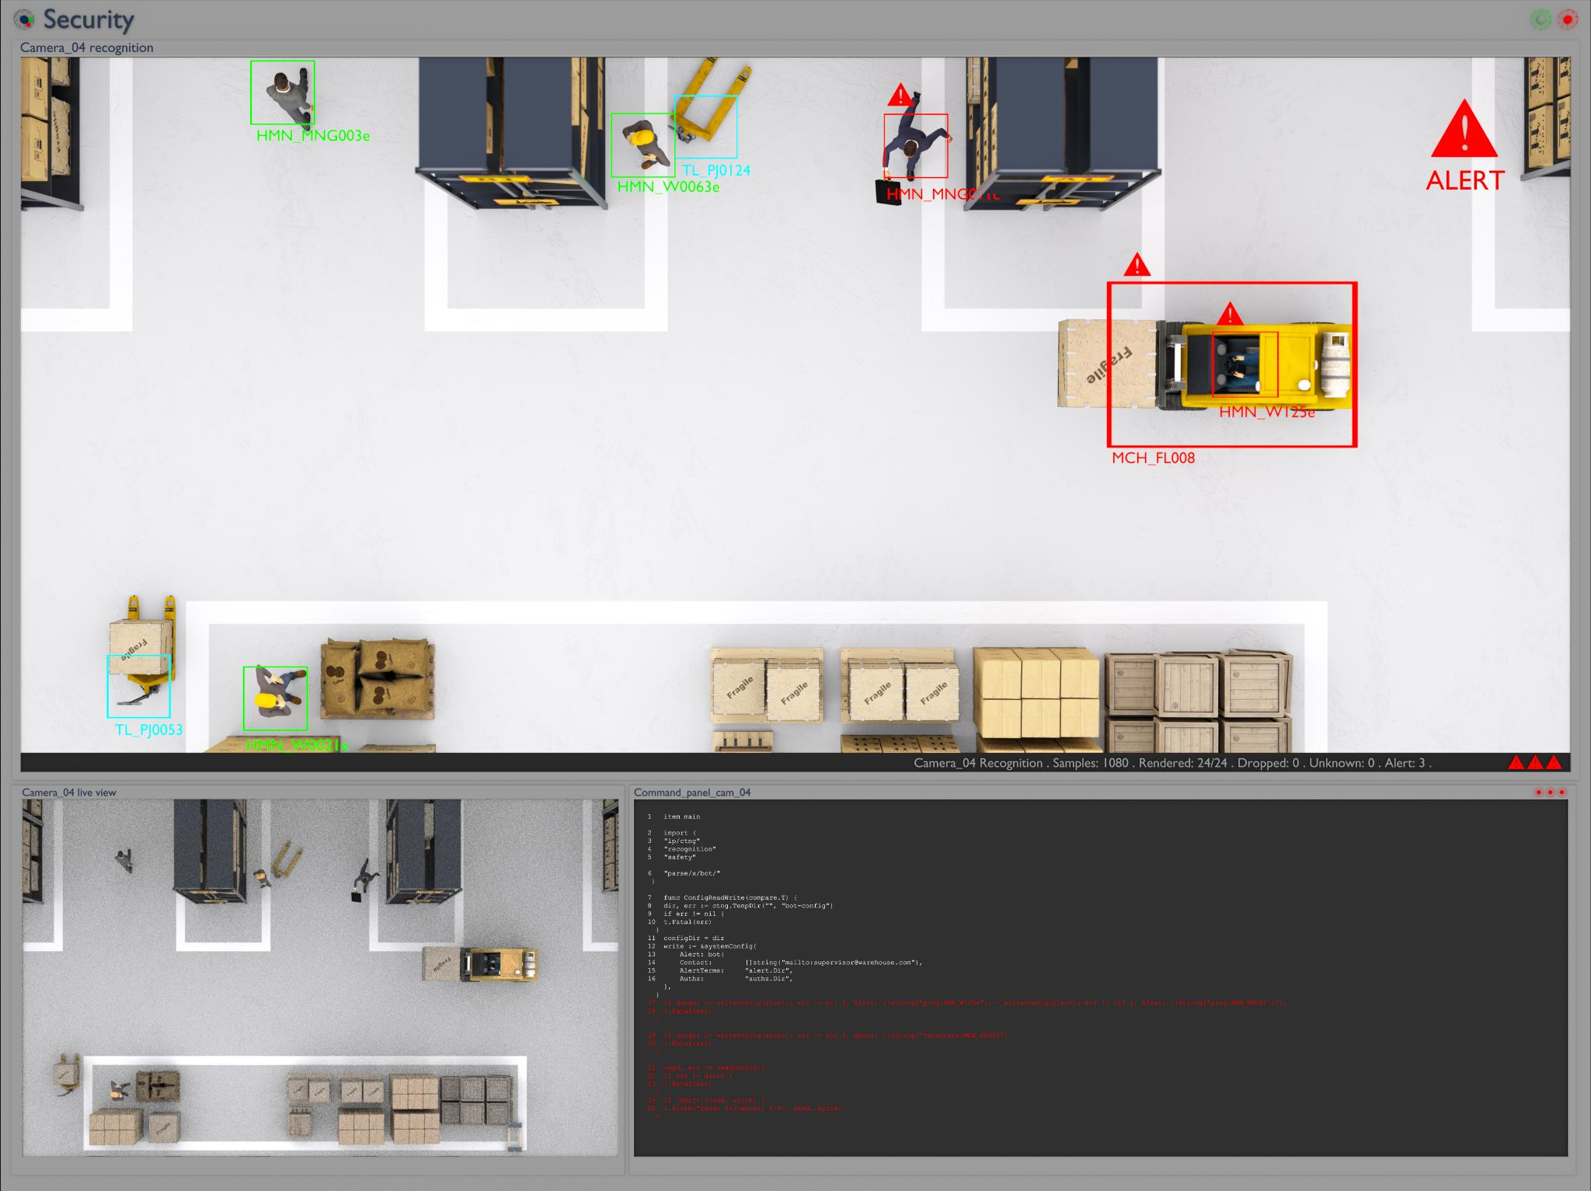
วงจรควบคุม (Control Unit)
หน้าที่ของวงจรควบคุม
  วงจรควบคุมสร้างสัญญาณควบคุมเพื่อกำหนดลำดับการทำงานของ CPU และอุปกรณ์ต่างๆ ในระบบคอมพิวเตอร์
รูปแบบการออกแบบ
  วงจรควบคุมอาจออกแบบแบบฮาร์ดไวร์หรือไมโครโปรแกรม โดยขึ้นกับความเร็วและความยืดหยุ่นที่ต้องการ
ความสำคัญในการศึกษา
  ความเข้าใจวงจรควบคุมช่วยให้ผู้เรียนอธิบายและวิเคราะห์กระบวนการควบคุมการทำงานของระบบคอมพิวเตอร์ได้อย่างชัดเจน
Notes:
วงจรควบคุมทำหน้าที่สร้างและจัดการสัญญาณควบคุมเพื่อกำหนดลำดับการทำงานของ CPU และอุปกรณ์ต่าง ๆ วงจรควบคุมอาจออกแบบแบบฮาร์ดไวร์หรือแบบไมโครโปรแกรม การเลือกใช้รูปแบบใดขึ้นอยู่กับความต้องการด้านความเร็วและความยืดหยุ่น ความเข้าใจเกี่ยวกับวงจรควบคุมช่วยให้ผู้เรียนสามารถอธิบายกระบวนการควบคุมการทำงานของระบบคอมพิวเตอร์ได้อย่างเป็นระบบ

Slide 13
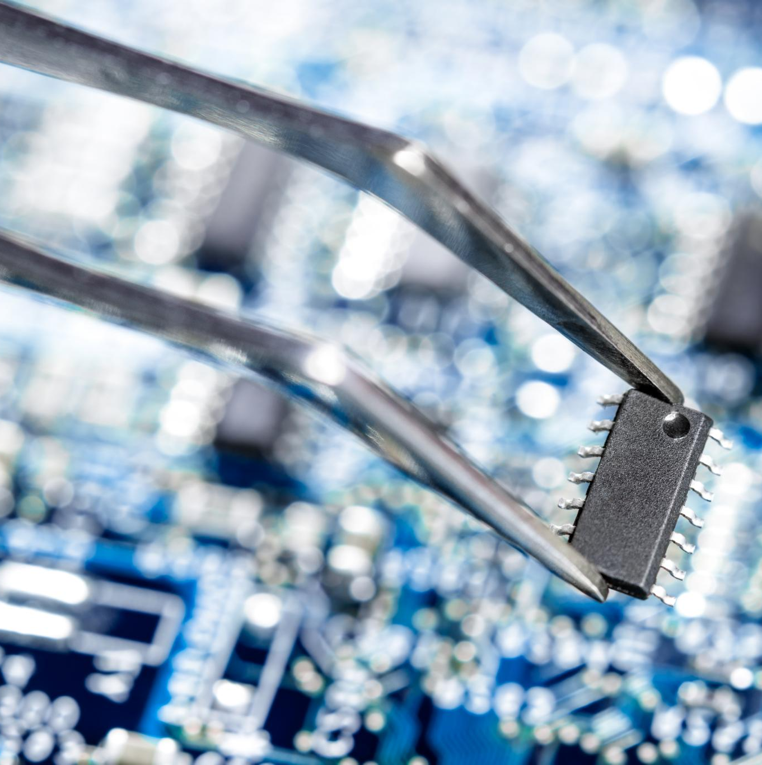
การอินเทอร์เฟส (Interface)
ความหมายของอินเทอร์เฟส
  อินเทอร์เฟสเป็นกลไกที่เชื่อมต่ออุปกรณ์หรือระบบให้สามารถสื่อสารและทำงานร่วมกันได้อย่างมีประสิทธิภาพ
ประเภทของอินเทอร์เฟส
  อินเทอร์เฟสแบ่งเป็นฮาร์ดแวร์ เช่น พอร์ต USB และซอฟต์แวร์ เช่น API เพื่อรองรับการทำงานที่หลากหลาย
การออกแบบอินเทอร์เฟส
  การออกแบบที่ดีช่วยเพิ่มความเข้ากันได้ ความสะดวกในการใช้งาน และประสิทธิภาพของระบบโดยรวม
Notes:
การอินเทอร์เฟสคือกลไกที่ใช้เชื่อมต่ออุปกรณ์หรือระบบต่าง ๆ เข้าด้วยกัน เพื่อให้สามารถสื่อสารและทำงานร่วมกันได้ อินเทอร์เฟสมีทั้งในระดับฮาร์ดแวร์และซอฟต์แวร์ เช่น พอร์ต USB หรือ API การออกแบบอินเทอร์เฟสที่ดีช่วยเพิ่มความเข้ากันได้ ความสะดวกในการใช้งาน และประสิทธิภาพของระบบโดยรวม

Slide 14
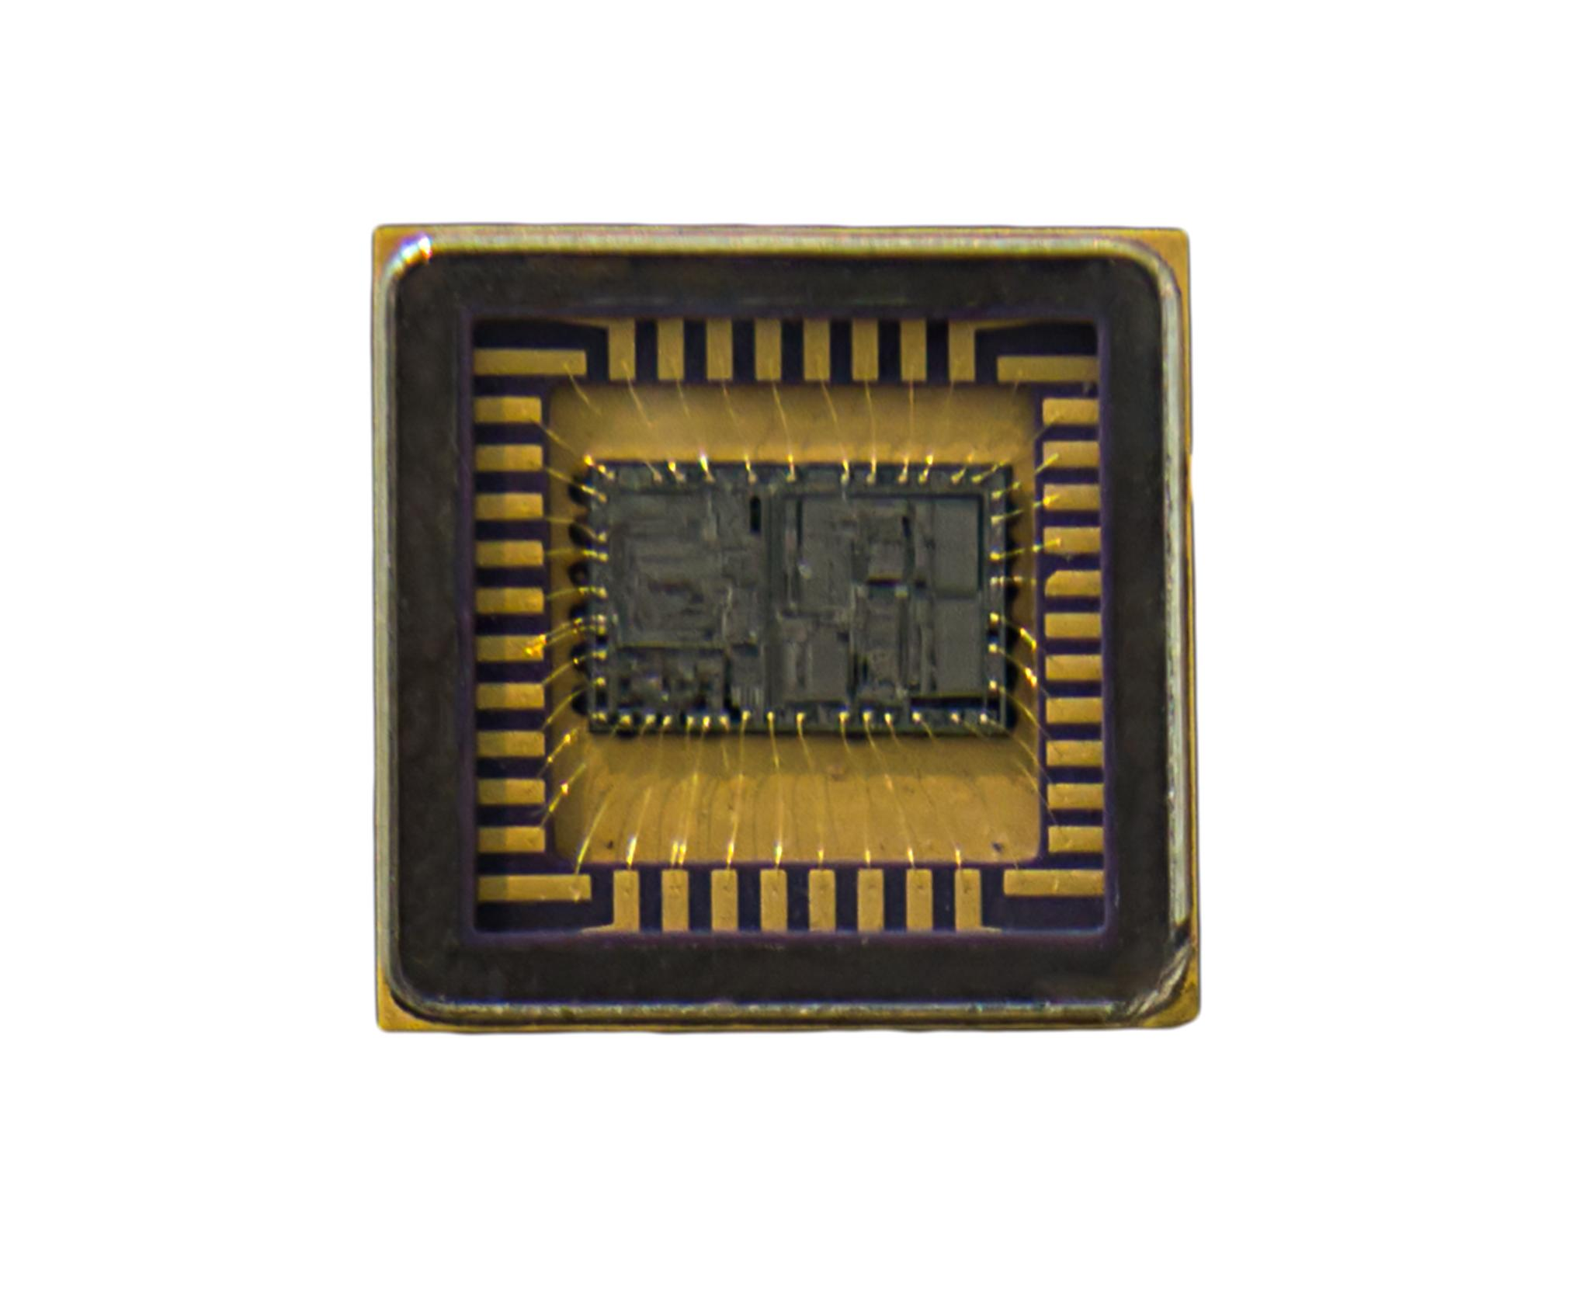
สรุปภาพรวมการทำงานของระบบ
ศูนย์กลาง CPU
  CPU ทำหน้าที่เป็นศูนย์กลางในการประมวลผลและควบคุมการทำงานของระบบคอมพิวเตอร์ทั้งหมด
บทบาทหน่วยความจำ
  หน่วยความจำสนับสนุนการประมวลผลโดยเก็บข้อมูลและคำสั่งที่ CPU ต้องใช้ในการทำงาน
ระบบบัสและสัญญาณควบคุม
  ระบบบัสและสัญญาณควบคุมช่วยประสานงานการสื่อสารระหว่างส่วนประกอบต่างๆ ในระบบคอมพิวเตอร์
ความเข้าใจเชิงองค์รวม
  ความเข้าใจระบบคอมพิวเตอร์ทั้งหมดช่วยให้การออกแบบและพัฒนาระบบมีประสิทธิภาพและยั่งยืน
Notes:
ระบบคอมพิวเตอร์เป็นผลลัพธ์ของการทำงานร่วมกันอย่างเป็นระบบของฮาร์ดแวร์ ซอฟต์แวร์ และกลไกการควบคุม โดยมี CPU เป็นศูนย์กลาง หน่วยความจำทำหน้าที่สนับสนุนการประมวลผล ระบบบัสและสัญญาณควบคุมทำหน้าที่ประสานงานทุกองค์ประกอบ ความเข้าใจเชิงองค์รวมของระบบคอมพิวเตอร์ช่วยให้สามารถออกแบบ ใช้งาน และพัฒนาระบบได้อย่างมีประสิทธิภาพและยั่งยืน

